Slide 1
Állatok felismerése és kiértékelése

Slide 2
A program célja
Állatok felismerése digitális kép alapján.
Viselkedési kiértékelésük a gyakorlatban még nem teljesült (bővebb kifejtés később).

Slide 3
Tensorflow
Egy ingyenes és nyílt forráskódú szoftverkönyvtár.
Különös hangsúlyt fektet a mély neurális hálózatok képzésére és következtetésére.
Elosztott számítás (eager, gráfos végrehajtás)

Slide 4
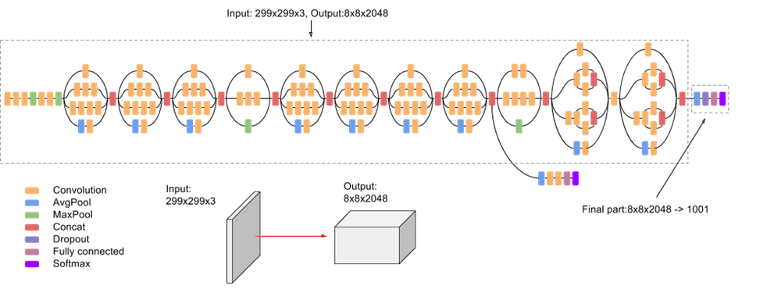
Inception V3
Konvolúciós neurális hálózat, amely képelemzésben és objektumfelismerésben nyújt segítséget.
Osztályozott vizuális objektumok adatbázisaként is felfogható.
Mélyebb hálózatokat tesz lehetővé, a paraméterek száma nem növekedik túlságosan nagyra.

Slide 5
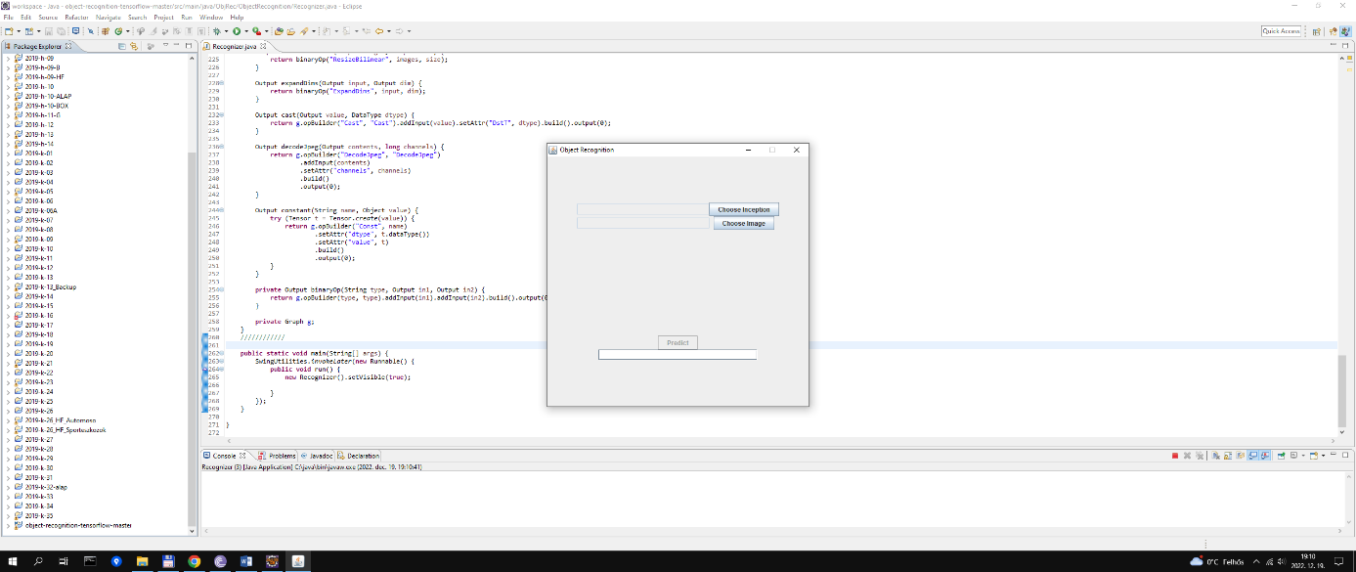
Felépítés
Recognizer osztály: a fájlok betöltésért felelősek, illetve az inception model használatáért és a várt kimenet megjelenítéséért.
TabLay package: a kód lefutásakor létrejövő táblázat formai és nem-funkcionális elemeit kezelő kódsorok találhatóak.

Slide 6
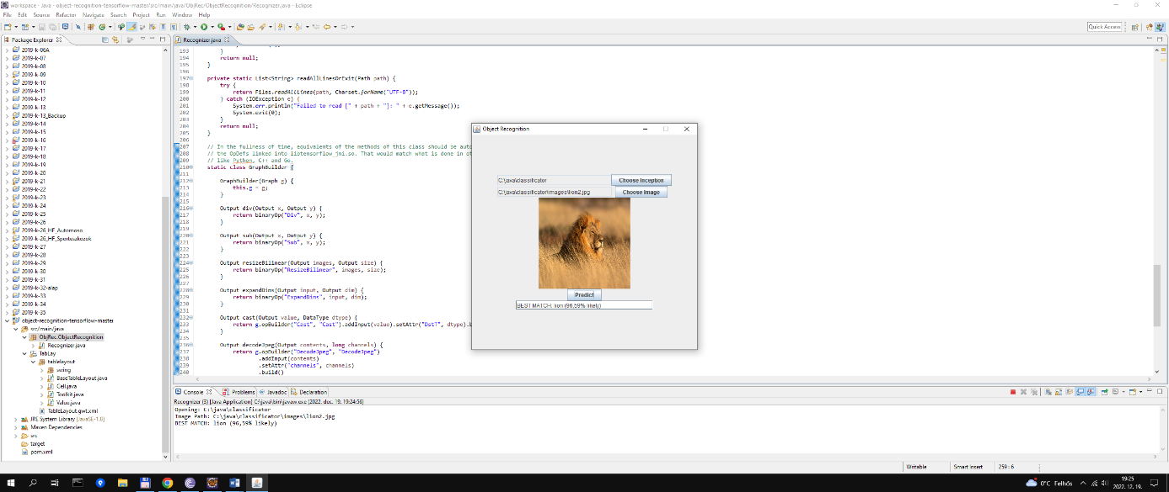
Működés
Szoftverkeretrendszer (pl. eclipse)
Inception modell helye
Képfájl helye
Predict

Slide 7
Viselkedési kiértékelés
Átfogóbb probléma: állatok specifikus testtartása és annak jelentése
Lehetséges megoldás: SLEAP data használata (állati mozgás lekövetése), átdolgozása állóképre
Új modell kidolgozása: Inception és SLEAP ötvözése
Felhasználás: haszonállatok egészségügyi felügyelete (disznópestis), kártékony állatok felismerése

Slide 8
Köszönöm a figyelmet!
Készítette: Angyal Ádám Szilárd

